Slide 1

Основы алгоритмизации и программирования

Slide 2
Алгоритм. Свойства алгоритма.
Исполнители.
Алгоритм - это чёткое описание последовательности действий, которые должен выполнить исполнитель для достижения конкретной цели.
Примеры: 1) кулинарные рецепты
2) правило решения квадратного уравнения.
3) инструкция по подключению Интернета…
Алгоритм содержит несколько шагов.
Шаг – отдельное законченное действие.

Slide 3
Историческая справка
Происхождение термина «алгоритм» связывают с именем великого узбекского математика и астронома аль-Хорезми (жившего в 9 веке).
Он в своих трудах по арифметике и алгебре разработал правила выполнения четырёх арифметических операций над многозначными десятичными числами.
Эти правила определяют последовательность действий, которые необходимо выполнить, чтобы получить сумму чисел, произведение и т. д.
Первоначально только эти правила и назывались алгоритмами. В дальнейшем термин «алгоритм» стали использовать вообще для обозначения последовательности действий, приводящей к решению проблемы.

Slide 4
Свойства алгоритма
Дискретность (прерывность, раздельность) – разбиение алгоритма на шаги;
Понятность – каждый шаг алгоритма должен быть понятен исполнителю;
Точность - указание последовательности шагов;
Результативность - получение результата за конечное число шагов;
Массовость – использование алгоритма для решения однотипных задач.

Slide 5
Будет ли следующий набор действий алгоритмом?
  Налить воду в чашку,
  добавить заварку,
  вскипятить воду.
  Измерить длины двух сторон треугольника,
  измерить градусную меру угла между этими сторонами,
  вычислить половину произведения сторон на синус угла между ними,
  (какую задачу решают с помощью этого алгоритма?).
  Определить значение а, в, с,
  вычислить Х1, Х2,
  сравнить дискриминант с нулём,
  определить количество корней,
  дать ответ: уравнение имеет … корней, Х = …..
  В каком порядке нужно выполнить набор действий в этой задаче, чтобы получить алгоритм?

Slide 6
Исполнители алгоритмов.
Исполнитель - это объект, умеющий выполнять определенный набор действий (человек, животное, робот, компьютер).
Система команд исполнителя (СКИ) – это все команды, которые исполнитель умеет выполнять.
Среда исполнителя – обстановка, в которой функционирует исполнитель.

Slide 7
Составьте алгоритмы решения следующих задач:
  1. Составить алгоритм, с помощью которого можно научить ребёнка открывать дверь ключом
  А) Достать ключ.
  Б) Вставить ключ в замочную скважину.
  В) Повернуть ключ два раза против часовой стрелки.
  Г) Вынуть ключ.
2. Составить алгоритм нахождения периметра прямоугольника.
3. Разведывательный дозор в составе двух человек подошёл к реке. Мост был разрушен, а река слишком глубока и широка, чтобы переправится вплавь. Около берега в маленькой лодке проплывали 2 мальчика. Как переправится в этой лодке через реку, если она может выдержать либо одного взрослого, либо двух детей?

Slide 8
Формальное исполнение алгоритма.
Исполнитель может выполнять алгоритмы, не вникая в содержание задачи, а только строго выполняя последовательность действий.
Например, возведение в степень числа 5 может выполнить учащийся 4 – го класса если алгоритм составлен соответствующим образом.
Компьютер является исполнителем формально выполняющим алгоритм.

Slide 9
Алгоритм для компьютера должен быть написан на машинном языке.
Перевод на машинный язык осуществляют специальные программы – трансляторы.
Человек составляет алгоритм для компьютера на языке программирования (Basic, Pascal, Delphi).
Алгоритм записанный на языке программирования (формальном языке) называется программой. Он состоит из отдельных шагов – команд (операторов).

Slide 10
Способы описания алгоритма.
1. На естественном языке.
2. В виде блок – схемы.
3. На специальном языке для записи алгоритмов.
4. Табличное описание (способ, наиболее часто используемый в экономических задачах).

Slide 11
Блок – схема алгоритма
Схема алгоритма представляет собой систему связных геометрических фигур. Каждая фигура означает один этап процесса решения задачи и называется блоком.
Порядок выполнения этапов указывается стрелками, соединяющими блоки.
- начало, конец обработки данных
- ввод, вывод данных
- вычислительное действие
- проверка условия
- блок счетчика

Slide 12
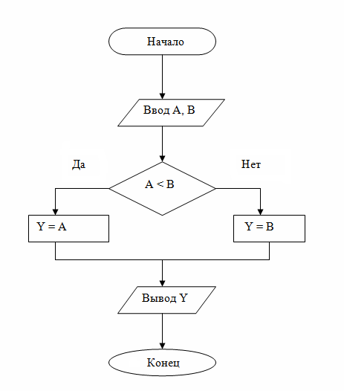
Пример блок – схемы алгоритма:

Slide 13

Линейный алгоритм.
Линейным алгоритмом называют алгоритм, в котором команды выполняются последовательно одна за другой.
Например:
А) Достать ключ.
  Б) Вставить ключ в замочную скважину.
  В) Повернуть ключ два раза против часовой стрелки.
  Г) Вынуть ключ.
  2. Алгоритм вычисления значения У по формуле У=(7Х+4)(2Х-2) при Х=3.
  Составьте алгоритм самостоятельно, выделяя каждое действие как отдельный шаг.
  3. Вычислите площадь треугольника по формуле Герона, если заданы длины его сторон а, в, с.
  4. Составить блок – схему алгоритма вычисления значения выражения:
  выделяя каждое арифметическое действие в отдельный блок. Выполните полученный алгоритм по шагам при x = 0; - 1; 3.

Slide 14
Алгоритм структуры «ветвление».
Алгоритм в котором в зависимости от поставленного условия выполняется та или иная последовательность команд.
Условие (условное выражение) – высказывание на естественном или формальном языке, которое может быть истинным или ложным. Примеры: «погода солнечная» или «А=В».
Например: Пойдет направо песнь заводит, налево сказку
говорит…
Идёт налево
истина
ложь
Песнь заводит
Сказку говорит

Slide 15
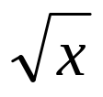
Найдите значение выражения
Пример фрагмента блок – схемы алгоритма.
х≥0
истина
ложь
А=
Нет решения

Slide 16
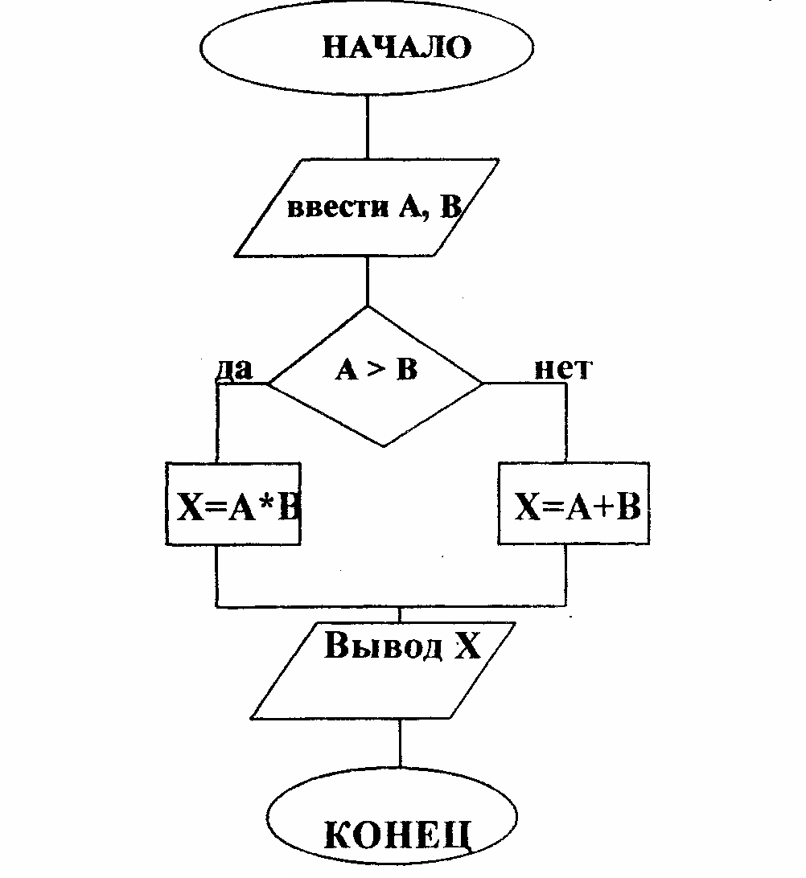
Прочитайте блок - схему алгоритма:
.

Slide 17
  Составьте фрагмент блок – схемы для следующих выражений:
  а) если будет штормовое предупреждение, то уроки отменят;
  б) если будет тепло и на календаре 2 июня, то наступили летние каникулы.
  Учтите, что в этом случае используется сложное условие, которое записывается как 2 простых объединённых связкой OR или END.

Slide 18
Сформулируйте следующие понятия:
определение алгоритма;
исполнители алгоритмов;
формальное исполнение алгоритма;
свойства алгоритма;
способы записи алгоритма;
блок – схема алгоритма;
назначение основных блоков блок – схемы;
линейный алгоритм;
алгоритм структуры «ветвление»;
условие в алгоритме ветвления.

Slide 19
Задание № 1.
Опишите структуру алгоритма.
Назовите, чему будет равно a₁₀, если а₁= 4 и а₂=9.
Сформулируйте задачу которую реализует данная блок – схема.
начало
начало
Ввод а₁, а₂
Ввод а₁, а₂
d = a₂ – a₁
a₁₀= a₁ + d(n-1)
Вывод а₁₀
конец

Slide 20
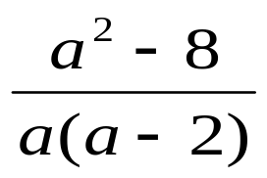
Задание № 2.
Опишите структуру алгоритма.
Назовите, чему будет равно a₁₀, если а= 0, а=9.
Сформулируйте задачу которую реализует данная блок – схема.
начало
Ввод а
истина
ложь
Выражение не имеет смысла
Y=
a(a-2)≠0
Вывод Y
конец

